Slide 1
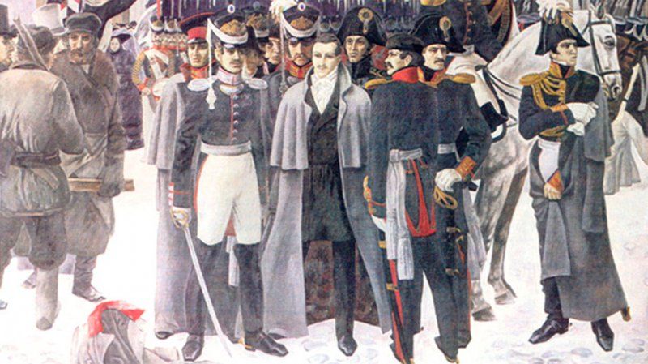
Презентация на тему : «Восстание декабристов на Сенатской площади»
Выполнила обучающаяся 116 Б группы Шатаева Эльвира
Преподаватель Иксанова Элла Борисовна

Slide 2
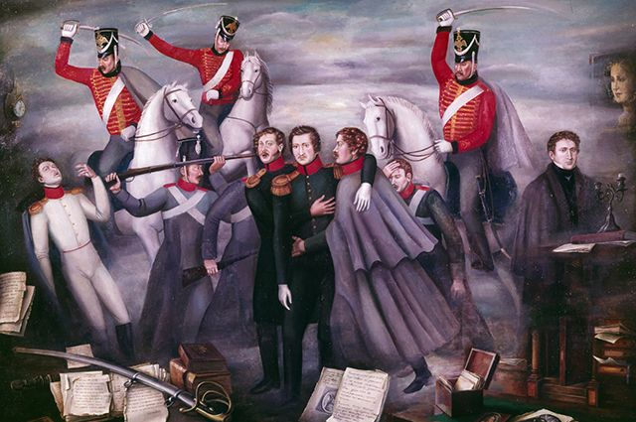
Декабристы-участники российского антиправительственного движения, члены различных тайных обществ второй половины 1810-х — первой половины 1820-х годов, организовавшие восстание 14 декабря 1825 и получившие название по месяцу восстания.
В первой четверти девятнадцатого века в России то и дело вспыхивают революционные настроения. Согласно историкам, основной причиной этого было то, что прогрессивная часть общества была разочарована правлением Александра Первого. При этом, определённая часть людей стремилась покончить с отсталостью российского общества.

Slide 3
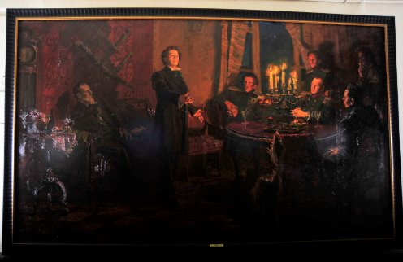
В эпоху освободительных походов, ознакомившись с различными политическими движениями на Западе, передовое русское дворянство поняло, что именно крепостное право – причина отсталости государства. Российское крепостничество воспринималось остальным миром как оскорбление национального общественного достоинства. Большое влияние на взгляды будущих декабристов оказали просветительская литература, русская публицистика, а также идеи западных освободительных движений.
Самое первое тайное политическое общество организовали в Петербурге зимой 1816 года. Основной целью общества являлось упразднение крепостничества и принятие в государстве Конституции. Всего в нём было около тридцати человек. Через пару лет в Петербурге образовались «Союз благоденствия» и «Северное общество», преследующие те же цели.

Slide 4
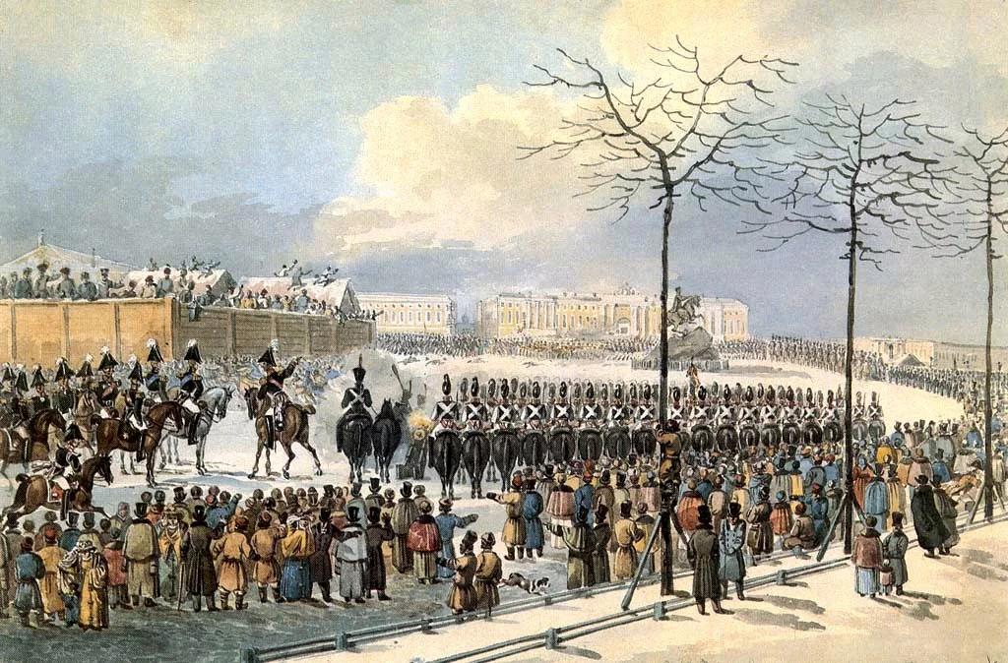

Итак, четырнадцатого декабря на Сенатской площади находился Лейб-гвардии гренадерский, Лейб-гвардии московский полк, а также Гвардейский морской полки. В общем, на самой площади было не менее трёх тысяч человек.
Николай Первый был заранее предупреждён о восстании декабристов и заранее привёл Сенат к присяге. Затем он собрал верные войска и велел им окружить Сенатскую площадь. Так были начаты переговоры, которые, однако, не принесли никакого результата.
Во время этого Милорадович получает смертельное ранение, после чего по приказу нового царя была применена артиллерия. Таким образом, восстание декабристов 1825 года было погашено. Немного позже (двадцать девятого декабря) восстал и Черниговский полк, мятеж которого также был подавлен за две недели.
Аресты организаторов и участников восстаний происходили по всей России и в результате по делу было привлечено более пятисот человек.

Slide 5
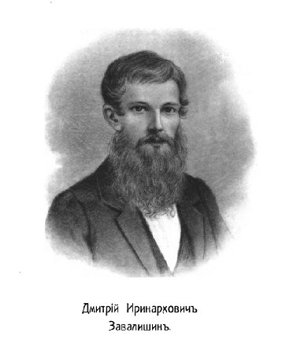
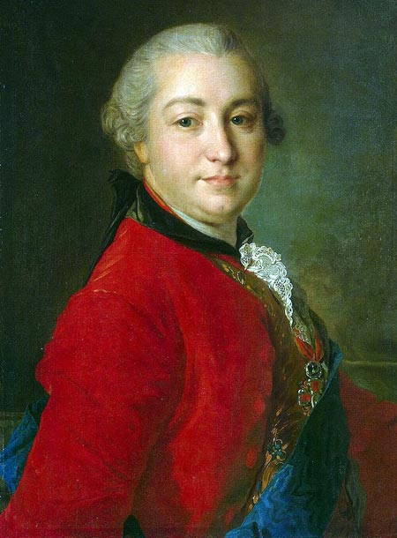
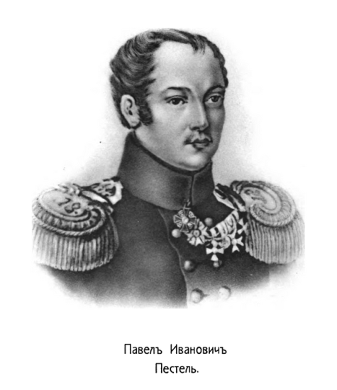
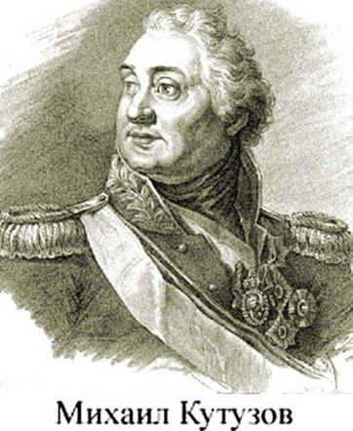
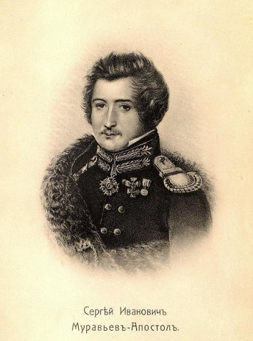
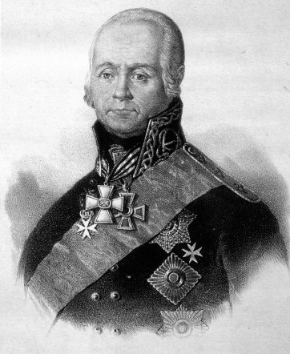
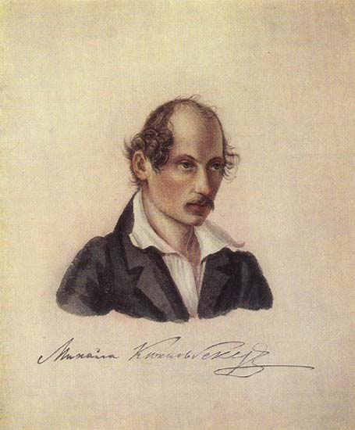
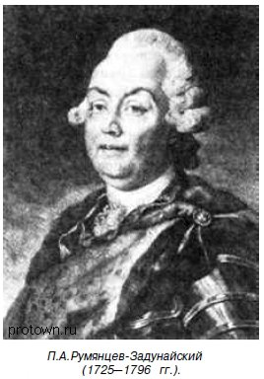
Выберите известных декабристов

Slide 6

Значение восстания
Восстание декабристов было провалено во многом по той причине, что оно носило стихийный характер. Организация госпереворота была плохо спланирована, в отличие от революции 1917 года, когда власть захватили большевики во главе с Лениным.
Кроме этого, декабристы не успели приобщить к себе достаточное количество народа. В результате всего этого, малочисленность восставших и плохая организация позволила Николаю 1 быстро подавить бунт.
Восстание декабристов имело сильнейший резонанс в российском обществе, значительно повлиявший на общественно-политическую жизнь, последовавшей за ним эпохи правления Николая I.

Slide 7
Ссылки на источники
https://ru.wikipedia.org/wiki/%D0%94%D0%B5%D0%BA%D0%B0%D0%B1%D1%80%D0%B8%D1%81%D1%82%D1%8B
http://student-hist.ru/nikolay-1/vosstanie-dekabristov-kratko/
http://go.mail.ru/redir?type=sr&redir=eJzLKCkpKLbS18_MK0ktSi3Oq0xNS8wuqdTLL0rXL8svLi5JzMtM1U1JzU5MKsosLskv02dgMDS1MDczMQNihtjJ1r8Of_x1qjBR9pLsDF03AK6kHkg&src=2700bd6&via_page=1&user_type=53&oqid=a80feaeff0c784f3

